Slide 1
薪酬战略

Slide 2
目录
1、从组织战略到薪酬战略
2、薪酬战略的本质与特征
3、总体薪酬战略

Slide 3
1、从企业战略到薪酬战略
1.1 什么是战略？
战略=目标+手段，只有目标不叫做战略
战略的本质是选择不做哪些事
战略是事先计划好的还是随机产生的？
战略是正式形成的还是非正式形成的？
战略是精心分析出来的还是直觉感知的？
战略是有意识、规范控制的还是边做边修改的？
战略关注外部机会还是内部能力/资源？

Slide 4
1.2 组织（企业）战略、人力资源战略与薪酬战略关系
组织（企业）战略
业务战略
职能战略
市场营销
研发
制造
人力资源
招聘战略
薪酬战略是一种支撑战略，也是战略落地工具。
薪酬战略
培训战略...

Slide 5
2、薪酬战略的本质与特征
2.1 薪酬战略与人力资源战略的关系
2.2 薪酬战略的关键词
2.3 薪酬战略强调计量
2.4 权变
2.5 支持核心能力
2.6 竞争力
2.7 总体薪酬

Slide 6
2.1 薪酬战略与人力资源战略的关系
组织（企业）战略
业务战略
职能战略
市场营销
研发
制造
人力资源
招聘战略
薪酬战略
培训战略...

Slide 7
2.2 薪酬战略的关键词
结构再造
总体薪酬
Base pay支付方法发生变化
宽带薪酬
基于能力薪酬
薪酬组合重组（引导行为而不是控制成本）
认可激励
绩效考核主要用于绩效加薪
沟通（范围与频率）
Source: Compensation Challenges and Changes

Slide 8
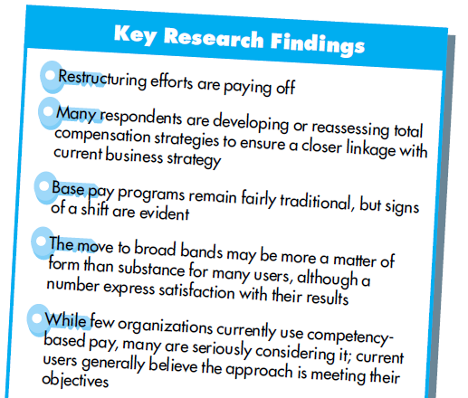

Slide 9
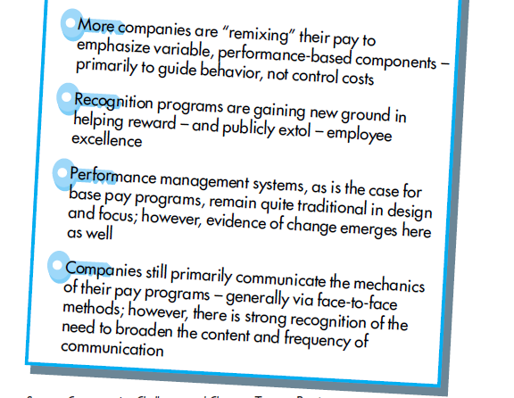

Slide 10
2.3 薪酬战略强调计量
薪酬战略中的HR Metrics的应用：
用数据说话（说明人的重用性）
用数据指引（指导人力资源体系运作）
执行工具（要把战略落在实处的落地工具）

Slide 11
2.4 权变
2.41不同发展阶段不同做法
Case：华为、IBM薪酬变化
2.42 不同战略不同薪酬（聚焦、差异化、低成本）
Case：西南航空公司
2.43 不同文化下不同薪酬
Case：日本年共序列、终生雇佣
2.44 不同行业不同薪酬
补充资料：加拿大高科技企业的薪酬对人力资源绩效的影响
2.45 演进历史
补充材料：《Going back to the future – a timeline of selected pay events》

Slide 12
2.44 不同行业不同薪酬
补充资料：
Influence of Compensation Strategies in Canadian Technology-Intensive Firms on Organizational and Human Resources Performance
——Michel Tremblay and Denis Chênevert

Slide 13
Internal Versus External Equity
假设1: 高科技企业采用关注外部公平的薪酬政策。
市场工资率
Log（生产率值）
结论1：高科技企业更加注重市场工资水平，而低技术企业则将市场工资和企业绩效综合考虑。

Slide 14
Lead Versus Lag Pay Policy
Fixed Versus Variable Pay
假设2：高科技企业倾向于采用领先薪酬战略
假设3：高科技企业更多采用变动薪酬
工作氛围
结论2：对于高科技企业而言，相对工资水平越高，工作氛围越融洽；而低技术企业则相反，但并不是特别显著。

Slide 15
Compensation and Individual Performance
人员流失率
结论3：在高科技企业，个人奖励水平越高，员工流失率越高；在低技术企业则相反。

Slide 16
Compensation and Group Performance
假设4：高科技企业更多采取团队合作
Log（生产率水平）
结论4：与低技术企业相比，在高科技企业运用团队奖励，更容易提高生产率。

Slide 17
Compensation and Group Performance
假设4：高科技企业更多采取团队合作
员工流失率
结论5：在高科技企业，越注重团队奖励，则员工流失率越滴，在低技术企业则相反。

Slide 18
假设5：高科技企业强调分权
（非显性相关）
假设6：高科技企业倾向于公开支付工资（非显性相关）

Slide 19
2.45 美国薪酬管理演进历史
补充材料链接：
美国薪酬演进：
1889--1899 以泰勒的思想为主
1900--1909 建立了劳工部和股票分红
1910--1920 劳动力短缺，开始强调福利
1920--1929 劳动成本上升，股票的做法越来越多
1929--1935 大萧条，斯坎伦计划
1930--1939 社会保障法案、公平劳动法案
1940--1949 工会的发展
1950--1959 股票激励方面变得很重要
1960--1969 管制的时代：薪酬指导线、公平报酬法
1970--1979 期权、弹性福利、劳动立法、收益分享、税法发展
1980--1990 强调团队、宽带薪酬

Slide 20
2.5 支持核心能力
薪酬体系与核心能力增长
战略分析与核心能力增长
如：***大学如何建设“双一流大学”？

Slide 21
2.6 竞争力
2.61 薪酬体系竞争力的表现：
吸纳员工、留住员工、激励员工
试论国有企业、外资企业、民营企业薪酬体系的竞争力比较？
2.62 战略薪酬如何发展自己的竞争力
在吸纳、留住、激励员工这三方面发展自己的优势，并设置具体的相关措施。

Slide 22
3、总体薪酬战略
3.1 总体报酬战略的目标
3.2 总体报酬战略的关键要素
3.3 设计有效的总体报酬战略
3.4 企业成长阶段与报酬战略
3.5 总体报酬战略的执行

Slide 23
PURPOSE OF A TOTAL REWARD STRATEGY
1、总体报酬战略的四个目标

Slide 24
PURPOSE OF A TOTAL REWARD STRATEGY
强化组织的核心使命、核心价值观和关键成功要素
总体报酬是对为完成组织（公司）使命和目标作出贡献的员工提供一定回报的政策、项目和实践。
目标一

Slide 25
PURPOSE OF A TOTAL REWARD STRATEGY
界定组织报酬在劳动力市场上的核心竞争优势（如货币报酬多、组合好、选择员工自己想要的）
目标二

Slide 26
PURPOSE OF A TOTAL REWARD STRATEGY
给决策者提供充分、清晰的参照，使他们能评价现在项目的有效性，并决定哪些现有项目应改进。
目标三

Slide 27
PURPOSE OF A TOTAL REWARD STRATEGY
回答设计每一个项目的必要性及理由
目标四

Slide 28
PURPOSE OF A TOTAL REWARD STRATEGY
也许各个组织（公司）描述薪酬战略的字眼大同小异，但战略的关键是字面背后的含义，这含义与公司使命、核心价值观、关键成功要素息息相关。
战略在执行层面是以政策、项目或实践的形式存在的，说来也简单，它就是：
.一个有效的框架去分配资源&引导组织（公司）想看到的行为

Slide 29
KEY ELEMENTS OF TOTAL REWARDS STRATEGY
2、达成总体报酬战略的五个关键要素

Slide 30
KEY ELEMENTS OF TOTAL REWARDS STRATEGY
2、达成总体报酬战略的五个关键要素
薪酬战略与哲学是将组织战略和核心价值观以政策(policies)、项目(programs)和实践(practices)的形式呈现出来 ，以直接引导员工的行为和绩效。

Slide 31
KEY ELEMENTS OF TOTAL REWARDS STRATEGY
组织要为总体报酬哲学建立一个环境。
特别地，这个环境应当能够让组织应对特定的挑战或推行根本变革。（环境）
关键要素一

Slide 32
KEY ELEMENTS OF TOTAL REWARDS STRATEGY
报酬项目要承接组织的核心使命、战略与价值观，二者的表述要统一。（承上）
关键要素二

Slide 33
KEY ELEMENTS OF TOTAL REWARDS STRATEGY
表述的过程中，一定要说清楚这些项目对组织吸引、保留、培养，以及奖赏它所欣赏的人的重要性。
（重要地位）
关键要素三

Slide 34
KEY ELEMENTS OF TOTAL REWARDS STRATEGY
界定项目的重点方面和它们的目标和基本关注点，重点项目包括：
a.基本薪酬
b.变动现金报酬
c.股权
d.福利
e.发展机会
f.职业生涯
g.认可激励
（突出重点，阐明关键点）
关键要素四

Slide 35
KEY ELEMENTS OF TOTAL REWARDS STRATEGY
界定上述重点项目的主要驱动力：
a.怎样增加人才竞争力？
b.怎样提升组织/部门/个人的绩效？
c.怎样搭建有效决策的平台？
d.怎样引导组织青睐的关键行为？
e.怎样支撑战略变革？
（进一步把握项目的措施）
关键要素五

Slide 36
KEY ELEMENTS OF TOTAL REWARDS STRATEGY
IBM
1、环境：高绩效导向的文化 薪酬投资聚焦于能产生回报的项目
2、薪酬战略：提供基于市场的、绩效导向的报酬；对最高贡献者给予奖励；以巩固IBM的文化
3、目标/重要地位：保持和刷新最高绩效表现
4、关键点：基本薪酬、奖金
5、措施：组合（基本薪酬+绩效导向的可变奖金）
案例IBM

Slide 37
DETERMINE THE RIGHT REWARDS STRATEGY
3、设计有效总体薪酬战略的步骤

Slide 38
DETERMINE THE RIGHT REWARDS STRATEGY
组织战略、价值观、领导哲学
组织设计原则与结构
重要员工群体需求
报酬计划的目的与详细说明
设计有效总体薪酬战略过程中需要理解的关键内容

Slide 39
第一步：定义组织哲学
理解：组织的业务模式、愿景、组织战略、以及影响组织成功与否的关键要素。
了解：领导者哲学、价值观、期望形成的组织文化。
可以帮助定义组织哲学的问题：
关注于广阔还是细分市场？
创新是核心竞争力吗？
业务是网络化吗？
领导者的独特的哲学、价值观、运作原则？
组织是否要承受市场压力？

Slide 40
第二步：考察组织结构和指导原则
了解什么样的组织、薪酬，可以有效支撑组织长期的战略？
重点问题：
组织（公司）设计基于市场（地理位置、工业原料、顾客等）、职能（销售、运营、工程等）、独立业务部门不同？
组织文化如何？
决策的形式？
针对不同类型问题（财务、运营、顾客、投资等）的决策形式是否不同？为什么？

Slide 41
第三步：确定员工群体以及个性化薪酬需要
为满足不同员工群体的需求，制定薪酬政策和计划。
群体的划分可能是依照业务部门、职能、层级等
按照满足员工需要和薪酬计划两个维度而划分的薪酬框架。
使用这种框架，以平衡企业战略目标与关键员工群体需要，并使之一致化。
“绩效薪酬计划图”见下页

Slide 42
DETERMINE THE RIGHT REWARDS STRATEGY
Foundation Programs:
Performance Rewards:
Salary &Wages 基于职位与市场 基于胜任力 薪资级别/带宽 基于职业生涯 地理因素 货币与市场因素 | Cash & Equity Based Variable Pay 基于个体变动工资 基于团队/部门变动工资 公司收益分享 股权/限制性股票
Employee Benefits & Services 健康人寿保险 退休养老投资 疾病与长期关怀 培训教育 公司活动聚会 雇员折扣与服务 | Development & Recognition 公众/个别认可 口头/正式认可 名誉认可 奖金认可 晋升 职业发展
Total Compensation
薪酬计划
Workplace Opportunities
特殊群体需求
员工需要

Slide 43
4、组织成长阶段与报酬战略

Slide 44
组织（公司）成长阶段与薪酬结构安排
成长期：基本薪和可变薪都有所提高、保持长短期激励的平衡
成熟期：强调基本薪、主要进行短期激励
规模
再造期：适当调整基本薪和福利保障，提高短期激励的比重
创业期：低稳定高激励的报酬组合、使用创业期股权进行长期激励
衰退期：强调基本薪和福利保障、奖金比重微小
起点
创业期
start-up
成长期
growth
成熟期
maturity
衰退或再造期
wane/reengineer
时间

Slide 45
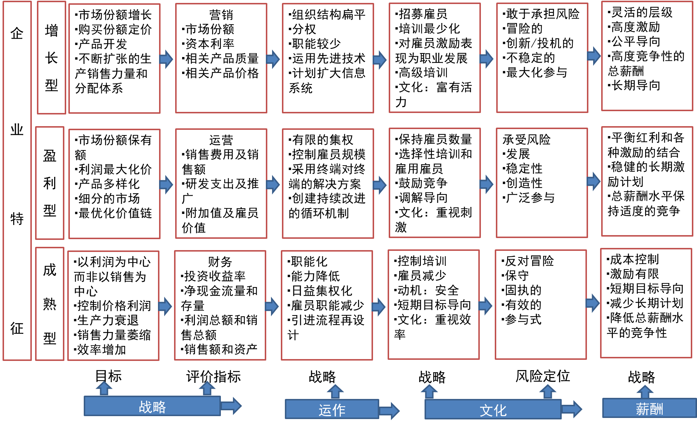

Slide 46
APPLYING TOTAL REWARD STRATEGY
5、总体报酬战略的沟通

Slide 47
传递和明确组织的总体薪酬战略之所以有效，是因为它使得组织做出更优决策， 并关注那些能够创造持续竞争优势的行为。
对于很多组织而言，总体薪酬项目如何“有效运转”的常常比他们为员工“花了多少钱”（项目均折算成现金）更加重要。

Slide 48
总体薪酬战略的沟通
沟通目的 | 沟通措施
为满足SEC（美国证交会）对高管薪酬信息披露的需要 | 应选取部分关键信息传递给投资者、雇员以及其他利益相关者。
招聘优秀员工 | 选取并整合关键信息并传递出去，以便组织能吸引优秀员工；它们应支持公司整体人员配置计划。
保留核心人才 | 建立薪酬项目的过程已经将员工分为独特的群体，薪酬战略可以评估组织是否满足了这些核心员工的需要并能留住他们。
提升组织绩效 | 薪酬战略可以识别那些“能够并且应该和薪酬项目连结在一起的绩效考核指标”，尤其是核心员工群体如高管、销售、运营和客服人员等。

Slide 49
沟通的过程和结果应当使得组织对于总体薪酬的项目的理解、利用和价值有更高层次的理解，而并不是继续照搬照抄其他企业的做法。
好的薪酬战略促使公司做出正确决策，并塑造员工行为。
薪酬战略的沟通很简单，但是很重要。

Slide 50








THANKS

